Slide 1
Урок 10. Основы работы с сетью. Протоколы. REST

Slide 2
Основы современной сети
Современная сеть интернет разделяется на уровни по моделям TCP/IP и идеалистичной модели OSI. Все что нужно знать о последней - она не работает.
TCP/IP — сетевая модель передачи данных, представленных в цифровом виде. Модель описывает способ передачи данных от источника информации к получателю. В модели предполагается прохождение информации через четыре уровня, каждый из которых описывается правилом (протоколом передачи). Наборы правил, решающих задачу по передаче данных, составляют стек протоколов передачи данных, на которых базируется Интернет. Название TCP/IP происходит из двух важнейших протоколов семейства — Transmission Control Protocol (TCP) и Internet Protocol (IP), которые были первыми разработаны и описаны в данном стандарте.

Slide 3
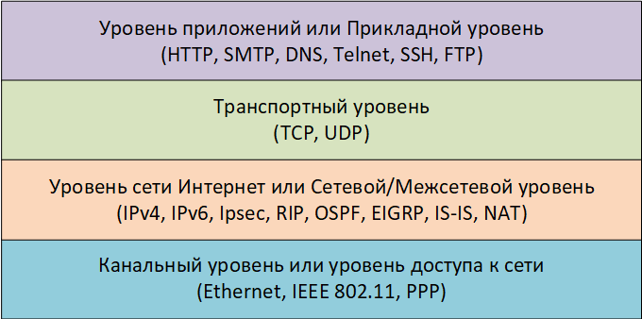
TCP/IP стек

Slide 4
Модель и программирование
Как программисты - мы работает исключительно с уровнями выше 1-го.
Переводя модель на нормальный язык:
Уровень железа. Кабели Ethernet, WIFI, Bluetooth. Обслуживание подобного нас не интересует. Мы ожидаем уже готовую инфраструктуру.
Уровень адресации. IP-уровень. Для отправки информации мы должны знать адрес куда мы отправляем информацию. Как и для получения. Мы не можем опрашивать всех (на самом деле можем, но есть проблемы)
Уровень распределения информации между приложениями. В данном уровне к адресу IPv4 или IPv6 добавляется еще уточнение какому приложению доставлять данные.
Уровень обработки информации приложениями. Информация может быть любой, но именно наша задача извлечь или заложить смысл в нее. Основной уровень работы программистов. Самые известные протоколы прикладного уровня - HTTP, SMTP, POP, IMAP, FTP, SSH.

Slide 5
REST
Как уже было сказано, для отправки или получения данных нам нужно знать адрес устройства. В нынешних реалиях динамических IP-адресов, мобильных устройств переключающихся между сотами и нестабильных подключений вроде Bluetooth, а так же с увеличением сред NAT - мы банально не знаем адреса нашего клиента. Поэтому было предложено решение.
Пускай каждое взаимодействие с сервером будет коротким. Одно действие. Отправка и получение данных будет происходить по запросу с клиента. После этого клиент отключается сам или отключается сервером по прошествии определенного времени бездействия.
Это позволяет значительно повысить безопасность взаимодействия с информационными системами и убрать необходимость знать адрес клиента. Вместо этого вводиться понятие “Сеанс”.

Slide 6
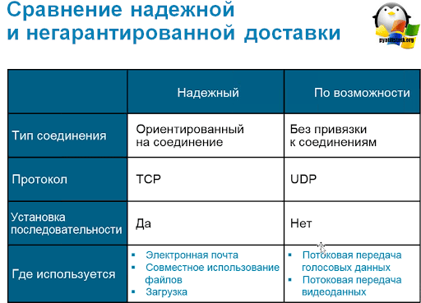
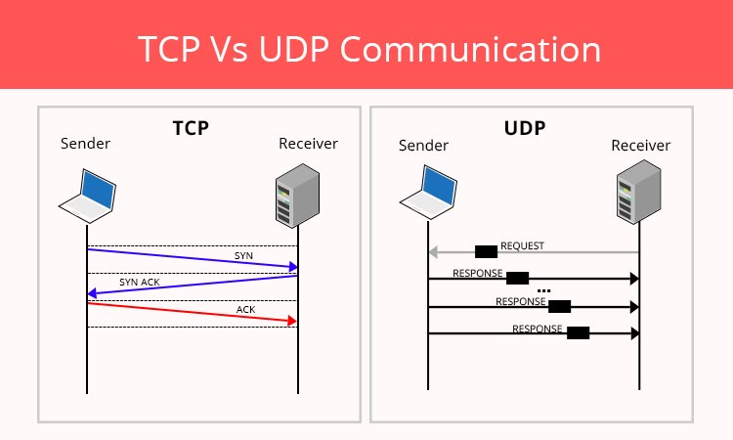
UDP vs TCP

Slide 7
Адреса в .NET
Прежде чем отправить запрос к какому-нибудь ресурсу, компьютер обращается к DNS-северу, чтобы по имени ресурса получить его ip-адрес. И затем уже обращается по этому ip-адресу.
Все ip-адреса представляют 32-битное (протокол IPv4) или 128-битное значение (протокол IPv6), например, 31.170.165.181.
В системе классов .NET ip-адрес представлен классом IPAddress. Этот класс позволяет управлять адресами с помощью следующих свойств и методов:
Метод Parse(): преобразует строковое представление адреса в IPAddress
IPAddress ip = IPAddress.Parse("127.0.0.1");
Статическое свойство Loopback: возвращает объект IPAddress для адреса 127.0.0.1. Аналогично вышеприведенному коду
Статическое свойство Any: возвращает объект IPAddress для адреса 0.0.0.0
Статическое свойство Broadcast: возвращает объект IPAddress для адреса 255.255.255.255
Также для получения адреса в сети используется класс IPHostEntry. Он содержит информацию об определенном компьютере-хосте.
С помощью свойства HostName этот класс возвращает имя хоста, а с помощью свойства AddressList - все ip-адреса хоста, так как один компьютер может иметь в сети несколько ip-адресов.
Для взаимодействия с dns-сервером и получения ip-адреса применяется класс Dns. Для получения информации о хосте компьютера и его адресах у него имеется метод GetHostEntry()

Slide 8
Отправка запросов
Для загрузки файлов с определенных ресурсов предназначен класс WebClient, который находится в пространстве имен System.Net.
Самый простой способ загрузки предоставляет метод DownloadFile().
Метод DownloadFile() принимает два параметра. Первый параметр указывает на файл в интернете, который надо загрузить, а второй параметр определяет имя загруженного файла на локальном компьютере.
WebClient также позволяет получить файл в качестве потока и затем манипулировать этим потоком в процессе загрузки.
Для открытия потока используется метод OpenRead(), в который передается адрес файла. Для чтения потока применяется класс StreamReader. Загрузку файла можно осуществлять в асинхронном режиме.

Slide 9
Классы WebRequest и WebResponse
Для отправки запроса предназначен класс WebRequest. Класс WebResponse позволяет получить ответ на запрос.
Процесс отправки запроса разбивается на несколько этапов:
Создание объекта WebRequest с помощью метода Create(), в который передается адрес ресурса с виде строки или объекта Uri
Отправка запроса и получение ответа - request.GetResponse()
Получение потока ответа и манипуляции с ним - response.GetResponseStream()
Для получения информации, специфичной для протокола HTTP, используются два класса: HttpWebRequest и HttpWebResponse, которые наследуются соответственно от WebRequest и WebResponse. Использование HttpWebRequest и HttpWebResponse во многом аналогично.

Slide 10
Сокеты 1/3
В основе межсетевых взаимодействий по протоколам TCP и UDP лежат сокеты. В .NET сокеты представлены классом System.NET.Sockets.Socket, который предоставляет низкоуровневый интерфейс для приема и отправки сообщений по сети.
AddressFamily: возвращает все адреса, используемые сокетом. Данное свойство представляет одно из значений, определенных в одноименном перечислении AddressFamily. Перечисление содержит 18 различных значений, наиболее используемые:
InterNetwork: адрес по протоколу IPv4
InterNetworkV6: адрес по протоколу IPv6
Ipx: адрес IPX или SPX
NetBios: адрес NetBios
Available: возвращает объем данных, которые доступны для чтения
Connected: возвращает true, если сокет подключен к удаленному хосту
LocalEndPoint: возвращает локальную точку, по которой запущен сокет и по которой он принимает данные
ProtocolType: возвращает одно из значений перечисления ProtocolType, представляющее используемый сокетом протокол. Наиболее используемыми являются Tcp и Udp.
RemoteEndPoint: возвращает адрес удаленного хоста, к которому подключен сокет

Slide 11
Сокеты 2/3
SocketType: возвращает тип сокета. Представляет одно из значений из перечисления SocketType:
Dgram: сокет будет получать и отправлять дейтаграммы по протоколу Udp. Данный тип сокета работает в связке с типом протокола - Udp и значением AddressFamily.InterNetwork
Raw: сокет имеет доступ к нижележащему протоколу транспортного уровня и может использовать для передачи сообщений такие протоколы, как ICMP и IGMP
Rdm: сокет может взаимодействовать с удаленными хостами без установки постоянного подключения. В случае, если отправленные сокетом сообщения невозможно доставить, то сокет получит об этом уведомление
Seqpacket: обеспечивает надежную двустороннюю передачу данных с установкой постоянного подключения
Stream: обеспечивает надежную двустороннюю передачу данных с установкой постоянного подключения. Для связи используется протокол TCP, поэтому этот тип сокета используется в паре с типом протокола Tcp и значением AddressFamily.InterNetwork
Unknown: адрес NetBios

Slide 12
Сокеты 3/3
Для создания объекта сокета можно использовать один из его конструкторов. Например, сокет, использующий протокол Tcp:
Socket socket = new Socket(AddressFamily.InterNetwork, SocketType.Stream, ProtocolType.Tcp);
Или сокет, использующий протокол Udp:
Socket socket = new Socket(AddressFamily.InterNetwork, SocketType.Dgram, ProtocolType.Udp);
Таким образом, при создании сокета мы можем указывать разные комбинации протоколов, типов сокета, значений из перечисления AddressFamily. Однако в то же время не все комбинации являются корректными. Так, для работы через протокол Tcp, нам надо обязательно указать параметры: AddressFamily.InterNetwork, SocketType.Stream и ProtocolType.Tcp. Для Udp набор параметров будет другим: AddressFamily.InterNetwork, SocketType.Dgram и ProtocolType.Udp. Для других протоколов набор значений будет отличаться. Поэтому использование сокетов может потребовать некоторого знания принципов работы отдельных протоколов. Хотя в отношении Tcp и Udp все относительно просто.

Slide 13
Общий принцип работы сокетов
При работе с сокетами вне зависимости от выбранных протоколов мы будем опираться на методы класса Socket:
Accept(): создает новый объект Socket для обработки входящего подключения
Bind(): связывает объект Socket с локальной конечной точкой
Close(): закрывает сокет
Connect(): устанавливает соединение с удаленным хостом
Listen(): начинает прослушивание входящих запросов
Poll(): определяет состояние сокета
Receive(): получает данные
Send(): отправляет данные
Shutdown(): блокирует на сокете прием и отправку данных
В зависимости от применяемого протокола (TCP, UDP и т.д.) общий принцип работы с сокетами будет немного различаться.
При применении протокола, который требует установление соединения, например, TCP, сервер должен вызвать метод Bind для установки точки для прослушивания входящих подключений и затем запустить прослушивание подключений с помощью метода Listen. Далее с помощью метода Accept можно получить входящие запросы на подключение в виде объекта Socket, который используется для взаимодействия с удаленным узла. У полученного объекта Socket вызываются методы Send и Receive соответственно для отправки и получения данных. Если необходимо подключиться к серверу, то вызывается метод Connect. Для обмена данными с сервером также применяются методы Send или Receive.
Если применяется протокол, для которого не требуется установление соединения, например, UDP, то после вызова метода Bind не надо вызывать метод Listen. И в этом случае для приема данных используется метод ReceiveFrom, а для отправки данных - метод SendTo.

Slide 14
Протокол TCP 1/3
Огромное количество трафика и взаимодействия в сети сейчас происходит по протоколу TCP (Transmission Control Protocol). Этот протокол гарантирует доставку сообщений и широко используется в различных существующих на сегодняшний день программах.
Для работы с протоколом TCP в .NET предназначены классы TcpClient и TcpListener. Эти классы строятся поверх класса System.Net.Sockets.Socket.

Slide 15
Протокол TCP 2/3 TCP-клиент. Класс TcpClient
Для создания клиентской программы, работающей по протоколу TCP, предназначен класс TcpClient.
Для подключения к серверу TCP, в этом классе определен метод Connect(), которому передается название хоста и порт
Чтобы взаимодействовать с сервером TcpClient определяет метод GetStream(), который возвращает объект NetworkStream. Через данный объект можно передавать сообщения серверу или, наоборот, получать данные с сервера.
После окончания работы с TcpClient его надо закрыть методом Close().
Для отправки данных у потока используется метод Write()
Для чтения используется метод Read() класса NetworkStream
При этом в обоих случаях нам надо учитывать тип кодировки: он должен совпадать с кодировкой, в которой сервер отправляет или получает сообщения.

Slide 16
Протокол TCP 3/3 TCP-сервер. Класс TcpListener
Класс TcpListener прослушивает входящие подключения по определенному порту.
Для создания объекта слушателя надо передать ему в конструктор объект IPAddress и порт, по которому будет вестись прослушивание входящих подключений
Для запуска сервера вызывается метод Start().
Когда к серверу обращается клиент, то мы можем использовать один из двух методов AcceptSocket или AcceptTcpClient для получения соответственно объекта Socket или TcpClient, которые будут использоваться для взаимодействия с подключенным клиентом.
Методы AcceptSocket и AcceptTcpClient блокируют выполняющий поток, пока сервер не обслужит подключенного клиента. Затем через методы, определенные в классах TcpClient и Socket, можно взаимодействовать с подключенным клиентом: получать от него данные или, наоборот, отправлять ему.
В конце по завершению работы сервера надо вызвать метод Stop().

Slide 17
Протокол UDP 1/4
UDP (User Datagram Protocol) представляет сетевой протокол, который позволяет доставить данные на удаленный узел. Для этого передачи сообщений по протоколу UDP нет надобности использовать сервер, данные напрямую передаются от одного узла к другому. Снижаются накладные расходы при передаче, по сравнению с TCP, сами данные передаются быстрее. Все посылаемые сообщения по протоколу UDP называются дейтаграммами. Также через UDP можно передавать широковещательные сообщения для для набора адресов в подсети.
В то же время UDP имеет недостатки по сравнению с TCP. В частности, UDP не гарантирует доставку дейтаграммы конечному адресу. Поэтому данный протокол подходит больше для передачи изображений, мультимедийных файлов, потокового аудио, видео и т.п., когда недостаток небольшого количества потерянных при передаче дейтаграмм не сильно скажется на качестве переданных данных.

Slide 18
Протокол UDP 2/4 UdpClient
В .NET за работу с протоколом UDP отвечает класс UdpClient, который построен на основе класса Socket.
Для создания подключения достаточно создать объект UdpClient и вызывать у него метод Connect()
В метод Connect передается адрес и порт для подключения, то есть настройки внешнего адреса, к которому мы хотим подключиться. В случае с локальным адресом можно указывать один порт. При этом Connect не устанавливает постоянного соединения с удаленным хостом. Он только устанавливает параметры подключения, которые также можно задать с помощью конструктора
Фактически образование соединения происходит при передаче данных на удаленный хост или, наоборот, при получении с него данных. Для передачи данных применяется метод Send(), который в качестве параметра принимает массив отправляемых байтов и количество байтов, которые надо отправить
Метод Send() возвращает количество реально отправленных байтов, благодаря чему мы можем сравнить, сколько из отправляемых байтов в реальности было отправлено.
После завершения работы объекта UdpClient его надо закрыть с помощью метода Close().
Метод Send() имеет ряд перегруженных версий, благодаря чему мы можем указать адрес хоста и порт прямо при отправке

Slide 19
Протокол UDP 3/4 UdpClient
Для получения данных применяется метод Receive(). Этот метод принимает один параметр типа System.Net.IPEndPoint с модификатором ref
Объект IPEndPoint представляет удаленную точку, с которой поступили данные. Полученные данные возвращает метод Receive в виде массива байтов.
Как правило, рекомендуется выносить вызов метода Receive в отдельный поток, поскольку данный метод блокирует вызывающий поток пока данные не будут получены.
При этом если мы указали информацию о подключении (название хоста, номер порта) в конструкторе или в методе Connect, то метод Receive будет получать данные только с указанной удаленной точки, остальные подключения будут игнорироваться. Если же мы использовали пустой конструктор и не вызывали метод Connect, то UdpClient будет принимать данные от всех подключений.

Slide 20
Протокол UDP 4/4 Широковещательная рассылка
Протокол UDP позволяет рассылать сообщения с помощью широковещательной групповой рассылки. При такой рассылке клиенту достаточно отправить одно сообщение, и его получат все остальные клиенты, которые подключены к группе. И нет надобности отправлять одно сообщение каждому отдельному клиенту.
При использовании широковещательной передачи надо учитывать, что передача не идет дальше локальных сетей, так как маршрутизаторы подобные рассылки не пропускают.
Ключевым в данном случае является метод JoinMulticastGroup(), который позволяет присоединиться клиенту к группе в локальной сети. Благодаря этому объект UdpClient сможет получать дейтаграммы, которые предназначаются всей группы объектов UdpClient.
Для присоединения к группе в метод JoinMulticastGroup передается адрес группы. В качестве адреса может использоваться один из адресов в диапазоне от 224.0.0.0 до 239.255.255.255.
Метод JoinMulticastGroup() принимает два параметра: адрес групповой рассылки (должен быть одним и тем же для всей группы клиентов) и число проходов через маршрутизаторы. То есть пока сообщение достигнет получателя, оно может пройти через некоторое число маршрутизаторов, которые направят его по нужному пути.

Slide 21
Потоки
Большинство задач в программировании так или иначе связаны с работой с файлами и каталогами. Нам может потребоваться прочитать текст из файла или наоборот произвести запись, удалить файл или целый каталог, не говоря уже о более комплексных задачах, как например, создание текстового редактора и других подобных задачах.
Фреймворк .NET предоставляет большие возможности по управлению и манипуляции файлами и каталогами, которые по большей части сосредоточены в пространстве имен System.IO. Классы, расположенные в этом пространстве имен (такие как Stream, StreamWriter, FileStream и др.), позволяют управлять файловым вводом-выводом.

Slide 22
FileStream. Чтение и запись файла 1/2
Класс FileStream представляет возможности по считыванию из файла и записи в файл. Он позволяет работать как с текстовыми файлами, так и с бинарными.
Для создания объекта FileStream можно использовать как конструкторы этого класса, так и статические методы класса File. Конструктор FileStream имеет множество перегруженных версий, из которых отмечу лишь одну, самую простую и используемую - FileStream(string filename, FileMode mode)
Рассмотрим наиболее важные его свойства и методы класса FileStream:
Свойство Length: возвращает длину потока в байтах
Свойство Position: возвращает текущую позицию в потоке
void CopyTo(Stream destination): копирует данные из текущего потока в поток destination
Task CopyToAsync(Stream destination): асинхронная версия метода CopyToAsync
int Read(byte[] array, int offset, int count): считывает данные из файла в массив байтов и возвращает количество успешно считанных байтов. Принимает три параметра:
array - массив байтов, куда будут помещены считываемые из файла данные
offset представляет смещение в байтах в массиве array, в который считанные байты будут помещены
count - максимальное число байтов, предназначенных для чтения. Если в файле находится меньшее количество байтов, то все они будут считаны.
Task<int> ReadAsync(byte[] array, int offset, int count): асинхронная версия метода Read

Slide 23
FileStream. Чтение и запись файла 2/2
long Seek(long offset, SeekOrigin origin): устанавливает позицию в потоке со смещением на количество байт, указанных в параметре offset.
void Write(byte[] array, int offset, int count): записывает в файл данные из массива байтов. Принимает три параметра:
array - массив байтов, откуда данные будут записываться в файл
offset - смещение в байтах в массиве array, откуда начинается запись байтов в поток
count - максимальное число байтов, предназначенных для записи
ValueTask WriteAsync(byte[] array, int offset, int count): асинхронная версия метода Write
Для закрытия потока применяется конструкция using. После того как все операторы и выражения в блоке using отработают, объект FileStream уничтожается. Однако мы можем выбрать и другой способ. Если мы не используем конструкцию using, то нам надо явным образом вызвать метод Close().

Slide 24
Чтение и запись текстовых файлов. StreamReader и StreamWriter
Класс FileStream не очень удобно применять для работы с текстовыми файлами. К тому же для этого в пространстве System.IO определены специальные классы: StreamReader и StreamWriter.
Для записи в текстовый файл используется класс StreamWriter. Некоторые из его конструкторов, которые могут применяться для создания объекта StreamWriter.
Класс StreamReader позволяет нам легко считывать весь текст или отдельные строки из текстового файла.

Slide 25
NetworkStream
Для получения и отправки данных с помощью сокетов в .NET используется класс потоков NetworkStream из пространства имен System.Net.Sockets. Он наследуется от базового класса Stream. В то же время он отличается от других классов потоков тем, что он не является буферизованным и не поддерживает перемещение в произвольную позицию с помощью метода Seek.
Также при записи в поток не надо использовать метод Flush для сброса в поток всех данных.
Основные методы и свойства NetworkStream:
Свойство DataAvailable: возвращает значение true, если в потоке есть данные. Если их нет, возвращается false.
Метод Read(byte[] buffer, int offset, int length);: считывает данные из потока в массив buffer, начиная со смещения offset. Количество считываемых из потока данных указывается в параметре length
Метод Write(byte[] buffer, int offset, int length): отправляет данные из массива buffer, начиная со смещения offset, в поток. Количество отправляемых из массива данных указывается в параметре length
Метод Close(): закрывает поток
При работе с NetworkStream надо учитывать, что его методы Write и Read блокируют вызывающий поток до тех пор, пока не завершится операция записи и чтения соответственно.

Slide 26
Протокол HTTP
Для прослушивания подключений по протоколу HTTP и ответа на HTTP-запросы предназначен класс HttpListener. Данный класс построен на базе библиотеки HTTP.sys, которая является слушателем режима ядра, обрабатывающим весь трафик HTTP для Windows.
Для работы с HttpListener нам надо вначале задать адреса, которые будут использоваться для обращения к приложению. Адреса задаются через свойство Prefixes класса HttpListener. При этом адрес должен оканчиваться на слеш, например: http://somesite.com:8888/connection/
Чтобы начать прослушивать входящие подключения, надо вызвать метод Start() и затем метод GetContext() класса HttpListener.
При вызове метода listener.GetContext() текущий поток блокируется, и слушатель начинает ожидать входящие подключения. Этот метод возвращает объект HttpListenerContext, с помощью которого можно получить доступ к объектам запроса и ответа.
Для получения запроса используется свойство context.Request, которое возвращает объект HttpListenerRequest, а для получения объекта ответа - свойство context.Response. После получения ответа получаем выходной поток и пишем в него массив байтов
Также мы использовать асинхронную версию метода GetContext() - GetContextAsync()
И также чтобы постоянно прослушивать всходящие подключения, можно заключить код слушателя в бесконечный цикл while

Slide 27
Работа с электронной почтой 1/2
Для отправки почты в среде интернет используется протокол SMTP (Simple Mail Transfer Protocol). Данный протокол указывает, как почтовые сервера взаимодействуют при передаче электронной почты.
Для работы с протоколом SMTP и отправки электронной почты в .NET предназначен класс SmtpClient из пространства имен System.Net.Mail.
Этот класс определяет ряд свойств, которые позволяют настроить отправку:
Host: smtp-сервер, с которого производится отправление почты. Например, smtp.yandex.ru
Port: порт, используемый smp-сервером. Если не указан, то по умолчанию используется 25 порт.
Credentials: аутентификационные данные отправителя
EnableSsl: указывает, будет ли использоваться протокол SSL при отправке

Slide 28
Работа с электронной почтой 2/2
Еще одним ключевым классом, который используется при отправке, является MailMessage. Данный класс представляет собой отправляемое сообщение. Среди его свойств можно выделить следующие:
Attachments: содержит все прикрепления к письму
Body: непосредственно текст письма
From: адрес отправителя. Представляет объект MailAddress
To: адрес получателя. Также представляет объект MailAddress
Subject: определяет тему письма
IsBodyHtml: указывает, представляет ли письмо содержимое с кодом html
Для отправки применяется метод Send(), в который передается объект MailMessage.
Также мы можем использовать асинхронную версию отправки с помощью метода SendMailAsync
К письму мы можем прикрепить вложения с помощью свойства Attachments. Каждое вложение представляет объект System.Net.Mail.Attachment:
m.Attachments.Add(new Attachment("D://temlog.txt"));

